Slide 1

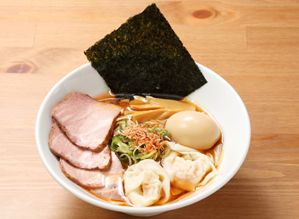
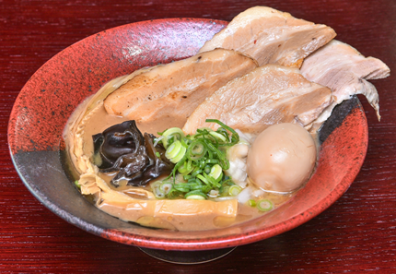

2018春 新店舗メインラーメン画像
「麺匠克味：超濃厚特製トンコツラーメン」
「えびそばえび助：えびそば全部入り」

